Slide 1
AN TOÀN BẢO MẬT THÔNG TIN
Nghiên cứu về thuật toán mã hóa vegenere và ứng dụng bảo mật tại công ty FPT Shop

Slide 2
THÀNH VIÊN
Phạm Hồng Sáng 20213103
Phạm Ngọc Nam 20213198 Nguyễn Ngọc Vi 20213200
Trần Văn Sơn 20213199 Hoàng Trọng Đại 20213158

Slide 3
I. Tổng quan đề tài
1. An toàn bảo mâṭ thông tin và mâṭ mã học
- Tính an toàn về măṭ vâṭ lý của các lá thứ là haṇ chế (nó có thể bị xem trộm ) nên để đảm bảo sự bí mật của bức thư pháp luật đã đưa ra qui định: viêc̣ xem thư mà không được sự đồng ý của chủ nhân hoặc những người có thẩm quyền là phạm pháp và sẽ bị trừng phạt .
- Tuy nhiên sự thay đổi đáng kể đến ở đây chính là khả năng sao chép và thay đổi thông tin. Người ta có thể taọ ra hàng ngàn mẩu tin giống nhau và không thể phân biệt được nó với bản gốc . Với các tài liêụ lưu trữ và vâṇ chuyển trên giấy điều này khó khăn hơn nhiều. Và điều cần thiết đối với một xã hội mà thông tin hầu hết được lưu trữ và vâṇ chuyển trên các phương tiêṇ điêṇ tử chính là các phương tiêṇ đảm bảo an toàn bảo mâṭ thông tin đôc̣ lâp̣ với các phương tiêṇ lưu trữ và vận chuyển vật lý của nó . Phương tiêṇ đó chính là mâṭ mã hoc̣ , môṭ ngành khoa hoc̣ có lic̣h sử lâu đời dữa trên nền tảng các thuâṭ toán toán hoc̣ , số hoc̣ , xác suất và các môn khoa học khác.

Slide 4
2. Mục tiêu và nguyên tắc chung của an toàn bảo mâṭ thông tin
Tính bí mật: Tài sản của hệ thống chỉ được truy cập bởi những người có thẩm quyền. Các loại truy cập gồm có : đoc̣ (reading), xem (viewing), in ấn (printing), sử duṇg chương trình, hoăc̣ hiểu biết về sự tồn taị của môṭ đối tƣợng trong tổ chƣ́c .Tính bí mật có thể đƣợc bảo vệnhờ viêc̣ kiểm soá t truy câp̣ (theo nhiều kiểu khác nhau ) hoăc̣ nhờ các thuâṭ toán mã hóa dữ liệu. Kiếm soát truy câp̣ chỉ có thể được thực hiêṇ vớ i các hệ thống phần cứng vật lý . Còn đối với các dữ liệu công cộng thì thường phương pháp hiệu quả là các phương pháp của mật mã học.
− Tính toàn vẹn dữ liêụ : tài sản của hệ thống chỉ được thay đổi bởi những người có thẩm quyền.
− Tính sẵn dùng: tài sản luôn sẵn sàng được sử dụng bởi những người có thẩm quyền.

Slide 5
Hai nguyên tắc của an toàn bảo mâṭ thông tin:
Việc thẩm định về bảo mật phải là khó và cần tính tới tất cả các tình huống , khả năng tấn công có thể được thực hiện.
− Tài sản được bảo vệ cho tới khi hết gía trị sử dụng hoặc hết ý nghĩa bí mật.

Slide 6
II. Giới thiệu thuật toán
1. Mật mã Vigenère
Mật mã Vigenère là một phương pháp mã hóa chữ văn bản tiếng Anh, lần đầu tiên được mô tả bởi Giovan Battista Bellaso vào năm 1553. Phương pháp mã hóa mật mã Vigenère dễ hiểu và dễ thực hiện, nhưng chỉ đến năm 1863 với nhiều nỗ lực suốt ba thế kỷ, Friedrich Kasiski mới xuất bản một phương pháp chung để giải mã mật mã Vigenère.
Mật mã Vigenère là tập hợp các quy tắc thay thế chữ cái đơn trong bảng chữ cái tiếng Anh qua việc sử dụng 26 mật mã Caesar với các bước dịch chuyển từ 0 đến 25 tương ứng từ chữ ‘a’ đến chữ ‘z’

Slide 7
2. Chức năng
Mã Vigenère là một phương pháp mã hoá văn bản sử dụng một bảng chữ cái dựa trên một dòng hoặc một số dòng của các chữ cái. Các chức năng chính của mã Vigenère bao gồm:

Slide 8
• Giải mã văn bản: Sử dụng cùng một từ khóa đã được sử dụng để mã hoá, giải mã văn bản mã hóa trở lại văn bản gốc. Quy trình này bao gồm việc áp dụng phép tính ngược lại, sử dụng dịch chuyển ngược với mỗi ký tự của từ khóa.
• Độ bảo mật tương đối: Mã Vigenère có độ bảo mật tương đối so với các phương pháp mã hóa đơn giản hơn như Caesar cipher, do nó sử dụng từ khóa có thể là bất kỳ từ nào, làm cho việc xác định chuỗi các dịch chuyển trở nên khó khăn hơn.
• Khả năng thay đổi từ khóa: Có thể thay đổi từ khóa để tăng cường độ bảo mật, tránh được việc giải mã bằng phương pháp thử và sai.
• Sử dụng trong thời gian chiến tranh: Mã Vigenère đã được sử dụng trong quân sự và thương mại trong nhiều thế kỷ, đặc biệt là trước khi các phương pháp mã hóa hiện đại được phát triển.

Slide 9
3. Xử lý dữ liệu
Xử lý dữ liệu trong mã Vigenère bao gồm hai phần chính: mã hoá và giải mã. Dưới đây là cách xử lý dữ liệu cho cả hai trường hợp:
Mã hoá văn bản:
• Chuẩn bị từ khóa: Chọn một từ khóa, thường là một từ hoặc cụm từ ngắn. Nếu văn bản cần mã hoá dài hơn từ khóa, từ khóa sẽ được lặp lại cho đến khi có đủ độ dài.
• Chuẩn bị bảng mã Vigenère: Xây dựng một bảng chữ cái Vigenère, thường được sắp xếp thành các hàng và cột, trong đó mỗi hàng và mỗi cột tương ứng với một phép dịch chuyển của bảng chữ cái.
• Mã hoá văn bản: Duyệt qua từng ký tự của văn bản gốc và từng ký tự của từ khóa. Sử dụng phép dịch chuyển tương ứng trên bảng mã Vigenère để mã hoá từng ký tự của văn bản.

Slide 10
Giải mã văn bản:
• Chuẩn bị từ khóa: Sử dụng từ khóa cùng đã được sử dụng để mã hoá văn bản.
• Chuẩn bị bảng mã Vigenère: Tạo lại bảng mã Vigenère hoặc sử dụng bảng đã được tạo khi mã hoá.
• Giải mã văn bản: Duyệt qua từng ký tự của văn bản mã hóa và từng ký tự của từ khóa. Sử dụng phép dịch chuyển ngược trên bảng mã Vigenère để giải mã từng ký tự của văn bản.

Slide 11
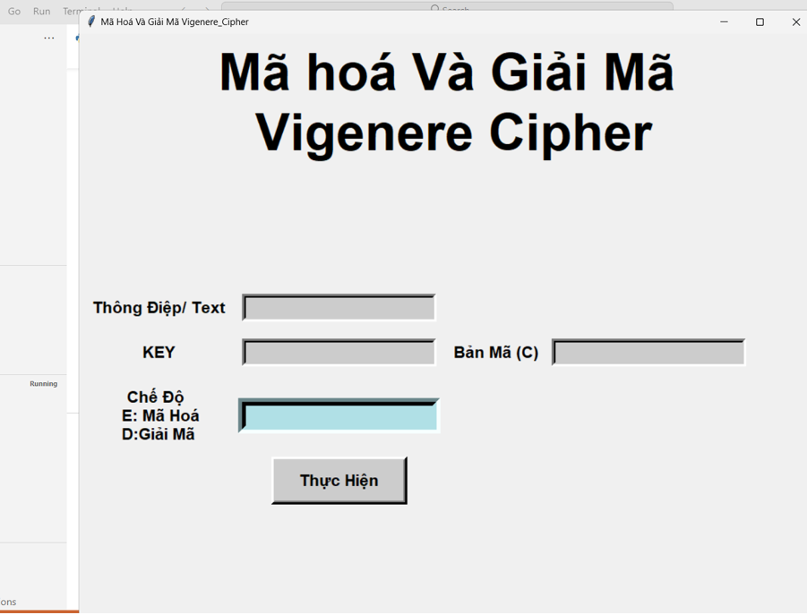
III. Cài Đặt
1. Thiết kế

Slide 12
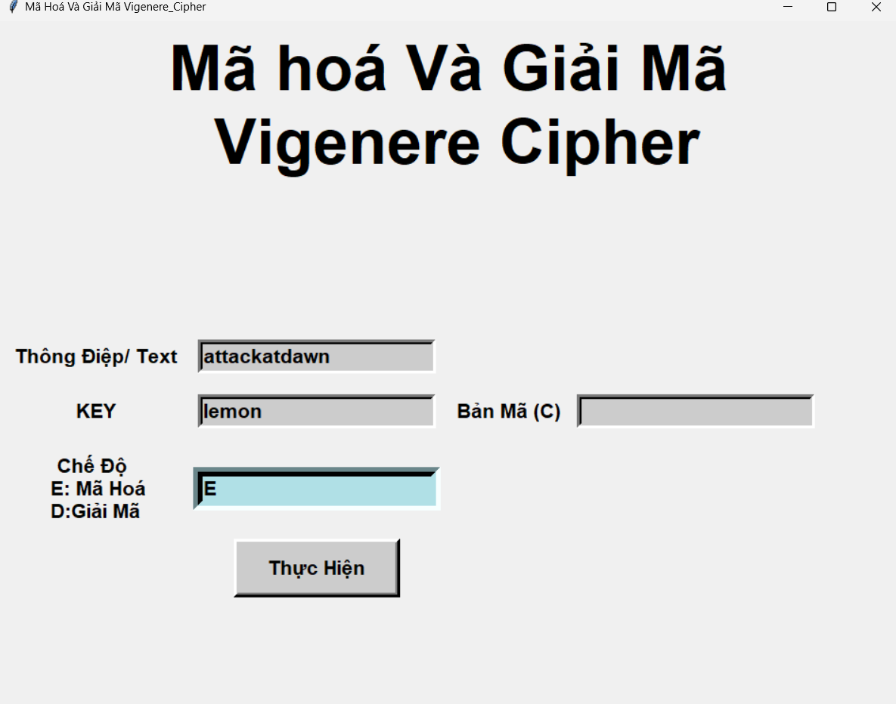
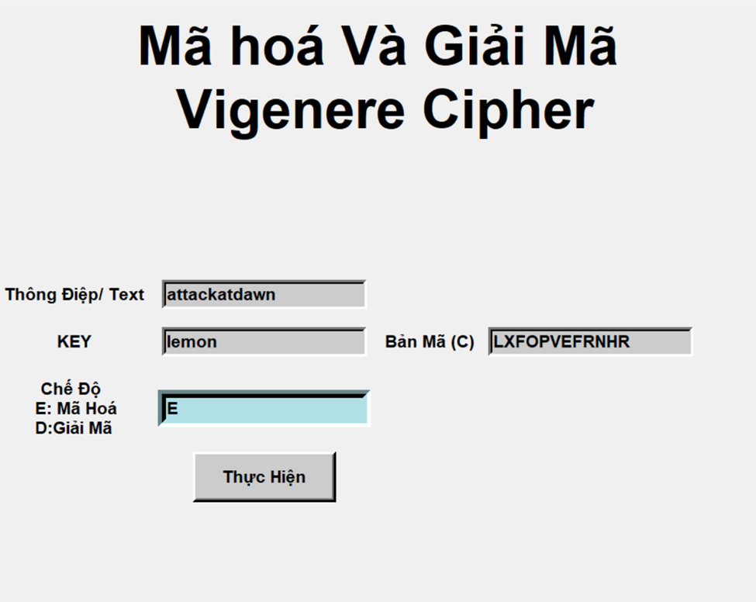
2. Chạy Thử

Slide 13
IV. Giới thiệu về ứng dụng bảo mật tại công ty FPT Shop
Với ứng dụng bảo mật của FPT Shop - một giải pháp an toàn và đáng tin cậy để bảo vệ thông tin quan trọng và hệ thống của công ty. Với cam kết mang lại sự an ninh hàng đầu, ứng dụng bảo mật của chúng tôi không chỉ là một công cụ mạnh mẽ để ngăn chặn các mối đe dọa mạng, mà còn là một bước tiến vượt trội trong việc bảo vệ danh tiếng và tài sản của doanh nghiệp.
Được xây dựng trên nền tảng của những công nghệ bảo mật tiên tiến nhất, ứng dụng của chúng tôi cung cấp một loạt các tính năng quan trọng như quản lý danh sách đen và trắng, xác thực đa yếu tố, giám sát và nhật ký hệ thống, phân quyền người dùng, tường lửa ứng dụng, và bảo vệ dữ liệu. Điều này giúp FPT Shop giảm thiểu rủi ro từ các cuộc tấn công mạng và đảm bảo rằng thông tin quan trọng của công ty được bảo vệ một cách tốt nhất.

Slide 14
Tính năng có thể được tích hợp vào ứng dụng bảo mật của FPT Shop
Quản lý danh sách đen và trắng: Đảm bảo rằng các thiết bị và ứng dụng được phép hoặc không được phép kết nối với mạng nội bộ của công ty.
• Xác thực đa yếu tố (MFA): Đảm bảo rằng việc đăng nhập vào hệ thống yêu cầu xác thực không chỉ bằng mật khẩu mà còn cần sự xác nhận bằng các phương tiện khác như mã OTP (One-Time Password) hoặc cảm biến sinh trắc học.
• Giám sát và nhật ký hệ thống: Theo dõi và ghi lại hoạt động trên hệ thống, bao gồm cả các sự kiện như đăng nhập, truy cập vào tài nguyên nhạy cảm, và thay đổi cấu hình.
• Phân quyền người dùng: Xác định các vai trò người dùng khác nhau và quyền truy cập tương ứng với từng vai trò. Điều này giúp giảm thiểu rủi ro từ việc lạm dụng quyền truy cập.
• Tường lửa ứng dụng (WAF): Bảo vệ các ứng dụng web khỏi các cuộc tấn công bằng cách kiểm soát, giám sát và lọc lưu lượng mạng tới và từ các ứng dụng web.
• Bảo vệ dữ liệu: Mã hóa dữ liệu nhạy cảm trong lưu trữ và truyền tải, đảm bảo rằng thông tin quan trọng không bị tiết lộ trong trường hợp xâm nhập hoặc mất mát dữ liệu.
• Đào tạo an ninh thông tin cho nhân viên: Cung cấp các khóa học và tài liệu để nâng cao nhận thức về an ninh thông tin cho nhân viên, giúp họ nhận biết và phòng tránh các mối đe dọa an ninh.
• Cập nhật và bảo trì định kỳ: Đảm bảo rằng tất cả các hệ thống và phần mềm đều được cập nhật với các bản vá an ninh mới nhất để giảm thiểu rủi ro từ các lỗ hổng bảo mật.

